Slide 1



Ứng dụng đặt dịch vụ gia đình NTDVHOME
Người hướng dẫn: ThS. Nguyễn Thanh Sơn
Sinh Viên thực hiện: Chen Woei Haur
Vương Quốc Cường
Bùi Thị Như Thảo

Slide 2

Ý tưởng & Bài toán
Tổng quan
Chuyển đổi số tăng nhu cầu dịch vụ gia đình nhưng đặt theo cách truyền thống: gọi/nhắn tin - chậm, thiếu minh bạch và khó theo dõi.
Mục tiêu
NTDVHOME là nền tảng web kết nối khách hàng và thợ: xem dịch vụ, đặt lịch, theo dõi, trao đổi,đánh giá và quản lý ví/thống kê cho thợ và admin.

Slide 3
Vấn đề thực tế cần giải quyết
Khó tìm thợ phù hợp
Điều phối & thu nhập thợ
Lỗi trong đặt lịch
Thiếu thông tin uy tín và giá minh bạch.
Khó quản lý lịch, trạng thái đơn và thu nhập.
Nhập sai địa chỉ, thời gian, yêu cầu do thủ công.
Thiếu đánh giá minh bạch
Quản trị phân tán
Không có kênh phản hồi rõ ràng để đo
chất lượng.
Admin cần hệ thống tập trung để theo dõi người dùng, đơn và tài chính.

Slide 4
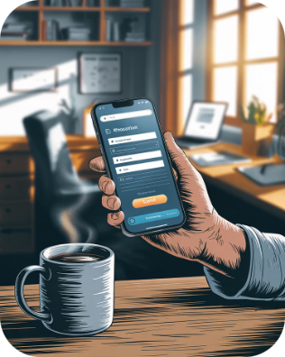


Yêu cầu chức năng chính
Khách hàng
Thợ / Provider
Admin
Đăng ký/đăng nhập, xem dịch vụ, đặt lịch, theo dõi đơn và đánh giá sau khi hoàn thành.
Nhận đơn, cập nhật trạng thái, quản lý ví, xem đánh giá và thông tin thu nhập.
Quản lý dịch vụ, người dùng/thợ, duyệt/khoá tài khoản, xử lý rút tiền và thống kê hệ thống.

Slide 5
Yêu cầu phi chức năng
Tính tiện dụng
Tính mở rộng
Giao diện rõ ràng, dễ thao tác cho
người dùng phổ thông.
Dễ thêm dịch vụ, tích hợp thanh toán hoặc thông báo realtime.
Tính hiệu quả
Tính bảo trì
API phản hồi nhanh, thao tác đặt lịch và cập nhật trạng thái kịp thời.
Mã nguồn phân tách route, model, template; CSDL quan hệ rõ ràng.
Tính bảo mật
Tương thích
Mật khẩu băm bằng bcrypt, phân quyền rõ ràng giữa user/admin.
Hoạt động trên trình duyệt phổ biến; có thể triển khai trên server thật.

Slide 6

Công nghệ & Kiến trúc
Frontend
Sử dụng HTML, CSS, Vanilla JavaScript để xây dựng giao diện ứng dụng.
Giao tiếp bất đồng bộ ngầm định bằng Fetch API / AJAX.
Backend
Backend: Python & Flask cùng các thư viện
Flask-SQLAlchemy (ORM), bcrypt (Mã hóa),
werkzeug (Upload file) và smtplib (Email OTP).
Cơ sở dữ liệu & Triển khai
Hệ quản trị CSDL: Trực tiếp sử dụng MySQL Workbench (định dạng mã hóa utf8mb4) với tên database là ntdvhome_db.

Slide 7
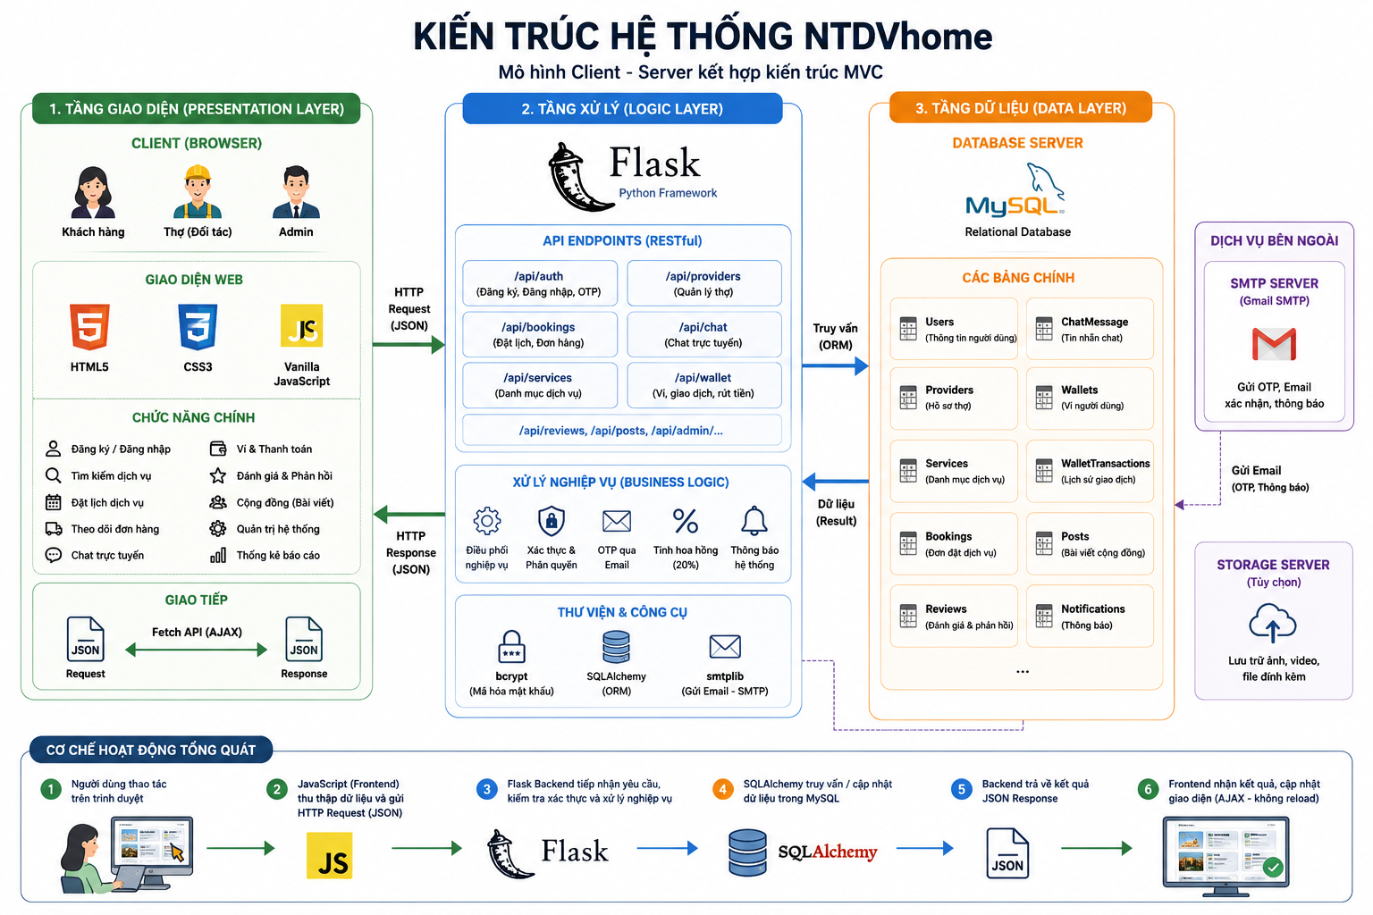

Slide 8
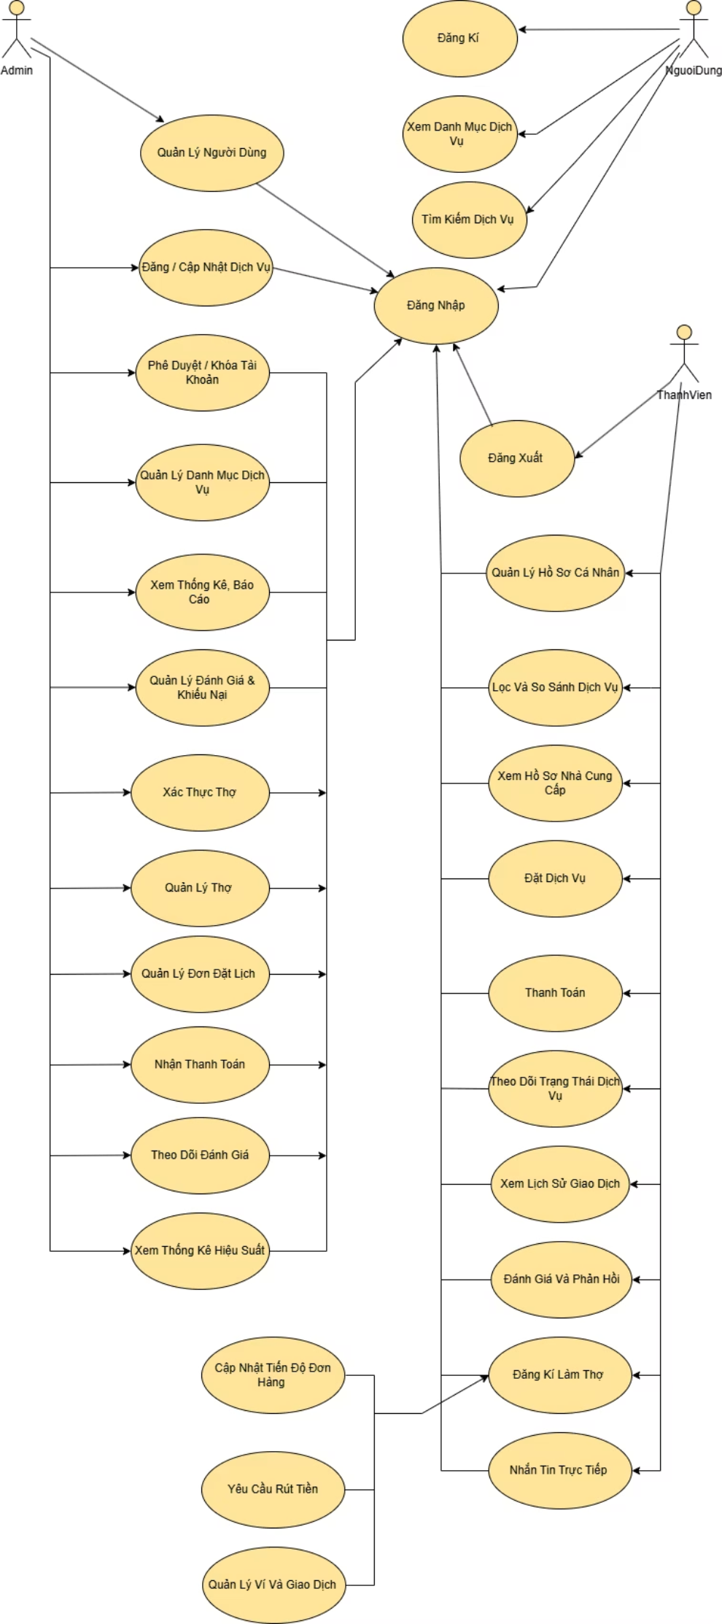
Phân tích hệ thống
(Use Case & DB)
Actors chính
Admin — quản trị hệ thống
Provider — thợ/nhà cung cấp dịch vụ
Người dùng/Khách hàng — đặt dịch vụ
Use cases tiêu biểu
Đăng ký/Đăng nhập; Xem dịch vụ; Đặt lịch; Theo dõi đơn; Nhận đơn; Cập nhật trạng thái; Quản lý ví; Quản trị dịch vụ & đánh giá.

Slide 9
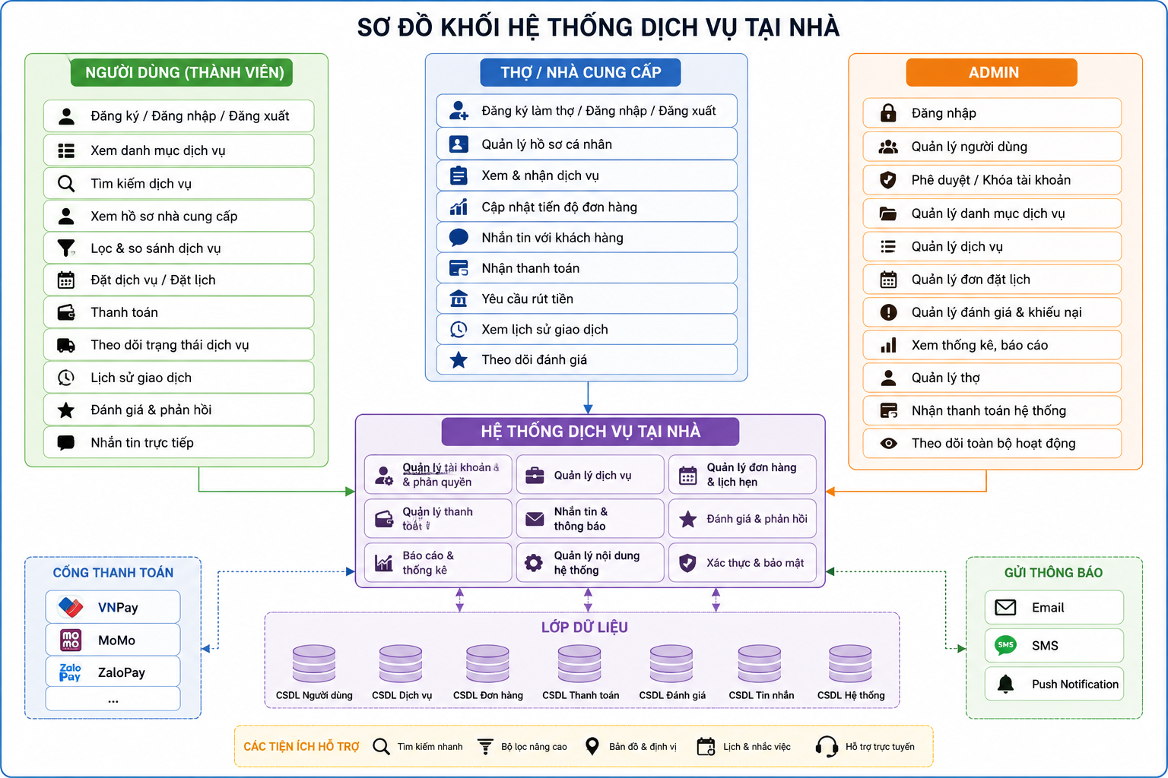
Quản lý tài khoản & phân quyền
Quản lý thanh toán

Slide 10
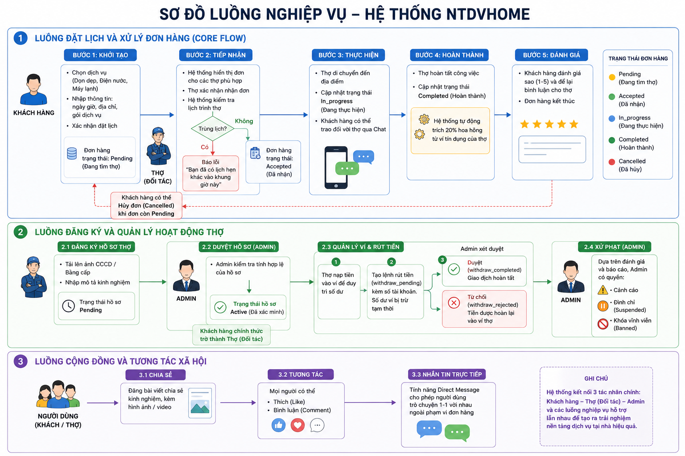

Slide 11
Triển khai & Demo
Quy trình triển khai
Chuẩn bị server, cài Python, MySQL, Tạo DB ntdvhome_db, import DB.txt; thiết lập biến môi trường.
Chạy app
Chuẩn bị demo
Thực hiện: đăng ký/đăng nhập, đặt lịch, thợ nhận và hoàn thành, khách đánh giá, admin kiểm tra bảng Bookings/Reviews trong MySQL.

Slide 12

Kết luận & Hướng phát triển
Kết luận
Đề tài xây dựng thành công nền tảng web NTDVHOME đáp ứng nghiệp vụ cốt lõi: đặt dịch vụ, nhận đơn, quản trị và đánh giá.
Ưu điểm
Phù hợp thực tế, phân vai rõ ràng (khách hàng, thợ, admin), CSDL quan hệ rõ ràng, có ví mô phỏng.
Hạn chế
Thanh toán thật chưa tích hợp, chưa có app mobile, cần nâng cấp kiểm thử bảo mật và tải.
Hướng phát triển
Tích hợp thanh toán (VietQR/MoMo), thông báo realtime, app mobile, bản đồ gợi ý thợ, triển khai cloud chính thức với HTTPS và sao lưu định kỳ.

Slide 13



